Slide 1
Японія
Цікаві факти

Slide 2
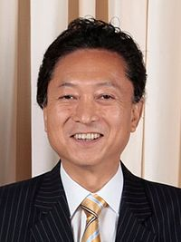
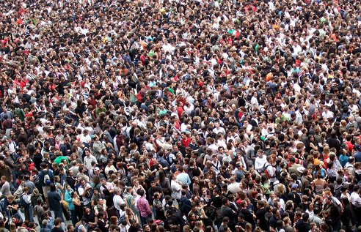
Питання честі і раніше грає в Японії центральну роль. Останній прем'єр міністр Юкіо Хатояма подав у відставку після того, як не зміг виконати передвиборчу обіцянку.
У Японії ув'язнені не мають права голосувати на виборах.
Дев'ята стаття японської конституції забороняє країні мати свою армію і брати участь у війнах.
Населення Японії всього 360 чоловік на квадратний кілометр. Це менше ніж в Англії, де на квадратний кілометр припадає 383 людини.

Slide 3
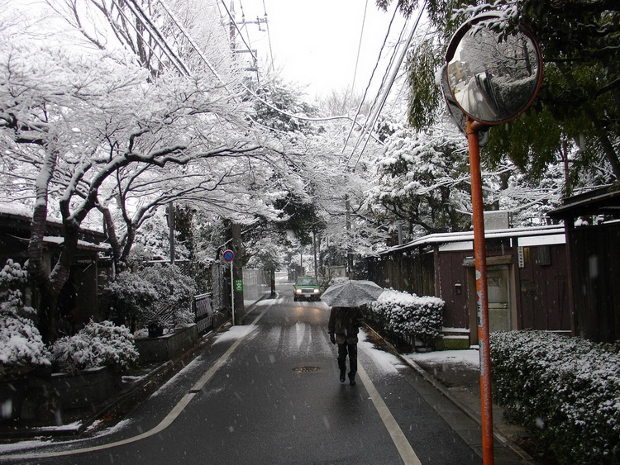
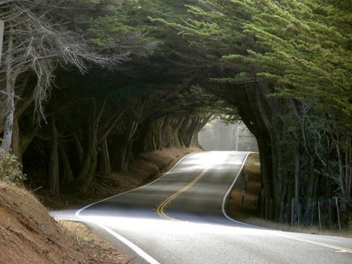
У всіх північних містах Японії, де взимку випадає сніг, підігріваються тротуари і вулиці.
В Японії немає центрального опалення. Кожен обігріває квартиру як може.
У Японії немає сміттєвих баків, так як все сміття переробляється, тільки спеціальні баки для збору пляшок.
Дві третини Японії покрито лісами. У Японії заборонено комерційна вирубка власного лісу.
У Японії один з найліберальніших тютюнових законів. Курити можна скрізь, крім залізничних платформ і аеропортів.

Slide 4
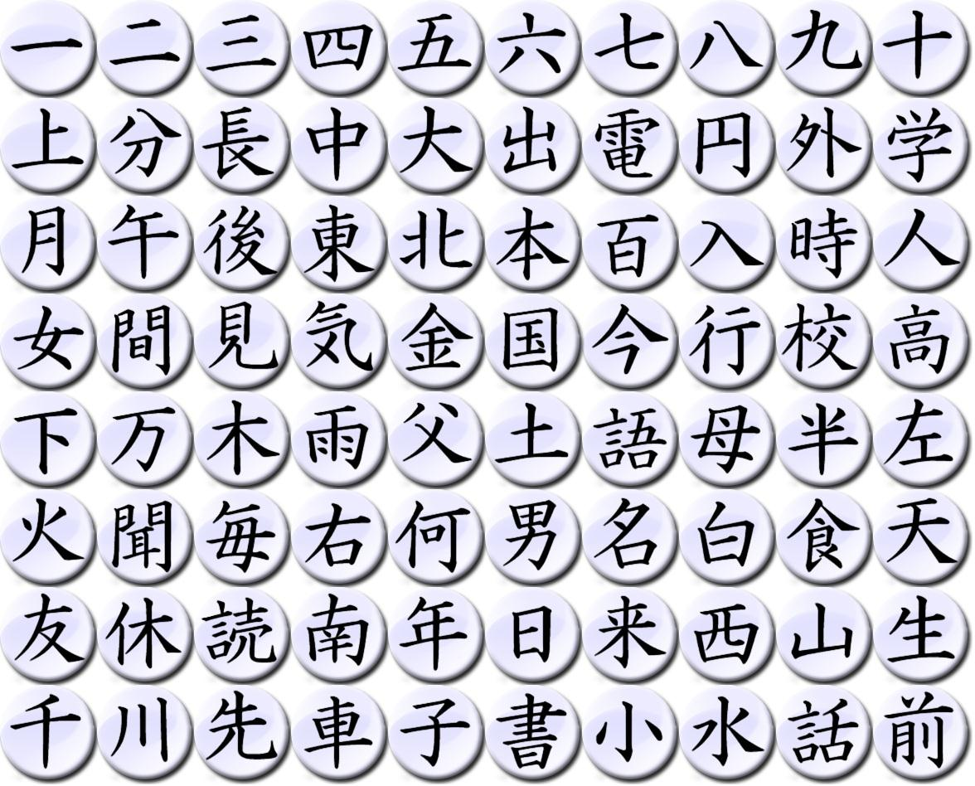
Японська мова складається з чотирьох рівнів ввічливості: розмовний, шанобливий, ввічливий і дуже ввічливий. Жінки майже завжди говорять в шанобливій формі мови, чоловіки в розмовній.
Японські і китайські ієрогліфи це одне й те саме.
Більшість японських ієрогліфів складаються з 2-4 складів, але є дивовижні винятки. Наприклад ієрогліф 砉 складається з тринадцять складів.
Японці дуже поважають тих, хто може сказати їхньою мовою хоча б дві фрази. Вони вважають, що вивчити її нереально.

Slide 5
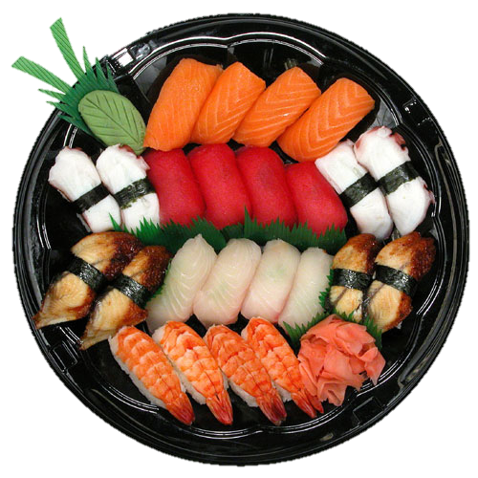
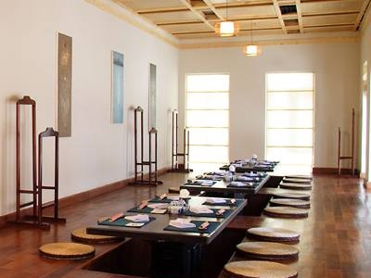
Японці постійно говорять про їжу. Повечеряти, не вимовивши кілька разів "oishii" (смачно) дуже неввічливо.
У Японії категорично не прийнятні чайові.
У Японії їдять дельфінів. З них роблять суп, готують кусіякі (японський шашлик), навіть їдять сирим.
У Японії завжди першими обслуговують чоловіків. У ресторані чоловік першим залишає замовлення, і йому першому приносять напій.
У Японії дешева риба і м'ясо, але дуже дорогі фрукти.

Slide 6
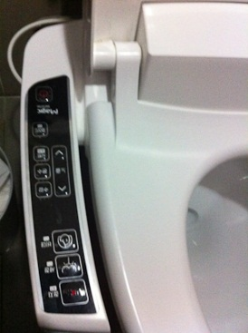
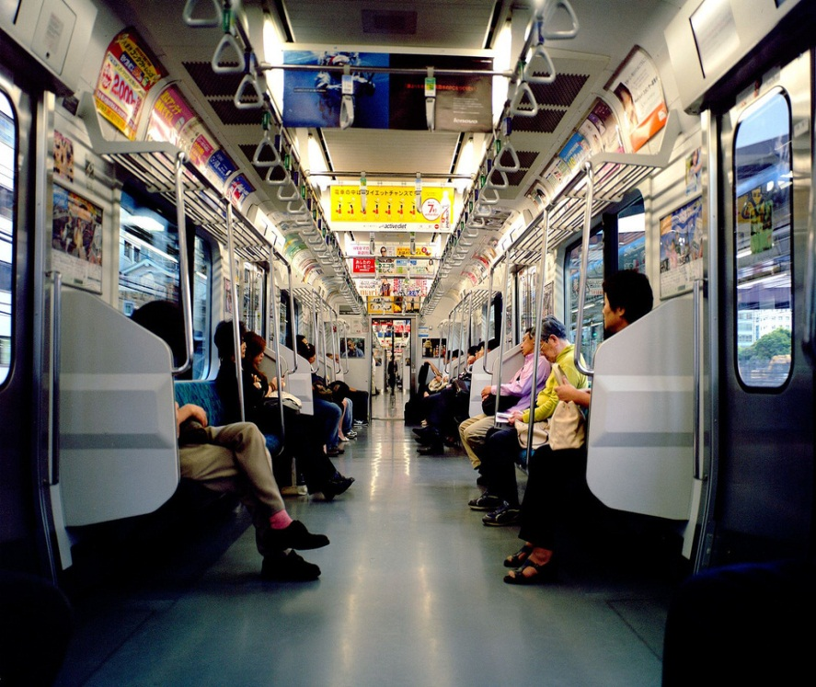
В Японіі майже всё туалети оснащені підігрівом сидіння і не менш як 10 кнопками для різних функцій.
В Японії дуже дорогий транспорт, найдешевший квиток на метро обійдеться в 140 ієн (50 рублів).
У Японські телефони вбудована система екстренного оповіщення нації.
Більше половини залізниць в Японії приватні. Недержавні перевізники відповідають за 68% всього залізничного сполучення країни.
Японці водять великі машини. Сіті кари неможливо зустріти навіть у тісному Токіо, зате джипів дуже багато.

Slide 7
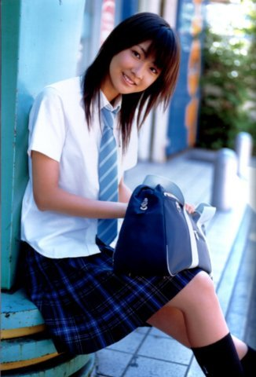
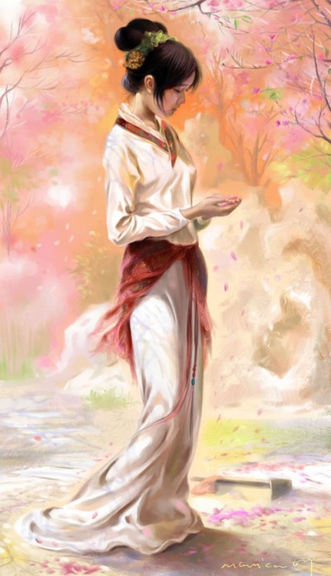
В японській мові у місяців немає назв, замість цього вони позначаються порядковими номерами.
Кожен другий японець чудово малює й непогано співає. Частково це результат системи виховання дітей - їх спершу вчать малювати і співати, а потім говорити й писати.
У Японії навчальний рік починається першого квітня.
У Токіо настільки безпечно, що шестирічні діти самостійно користуються громадським транспортом.
В Японії не буває мародерства.
В Японії існує смертна кара. У минулому році в Японії було страчено вісім злочинців.

